Slide 1
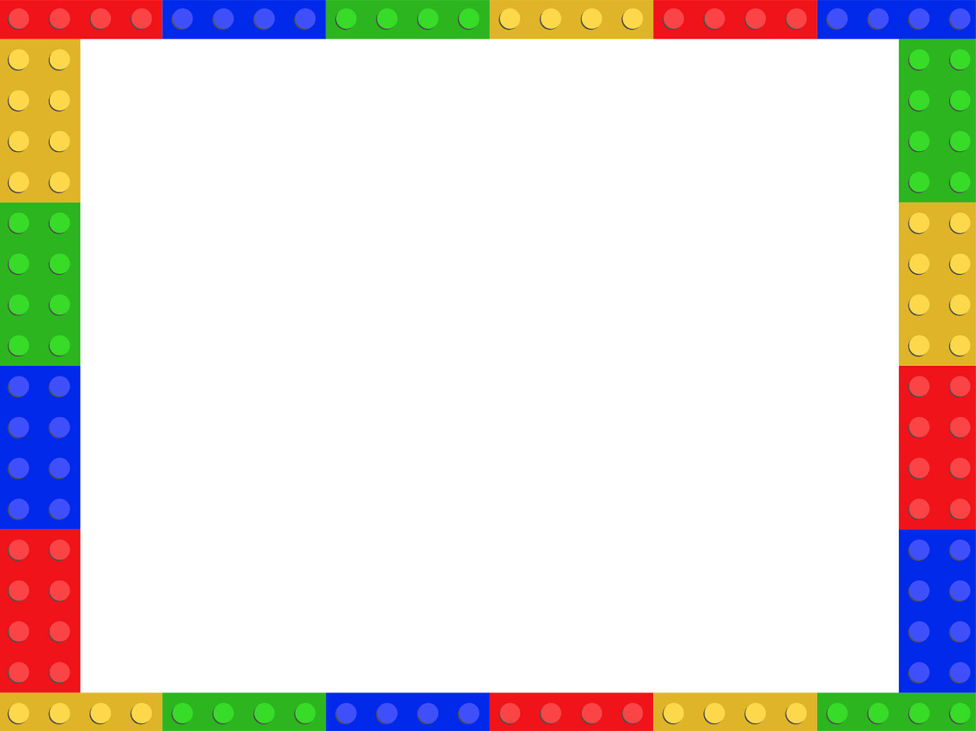
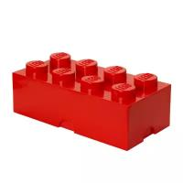

Интерактивная игра
«Какая фигура лишняя?»

Slide 2
Задачи:
1.Закрепить умение группировать предметы по определённому признаку;
2.Упражнять в умении сравнивать;
3.Развивать логическое мышление, внимание;
4.Развивать связную речь.
Правила игры:
В каждой строке нужно найти и выбрать лишнюю фигуру. Если фигура выбрана правильно, то появляется веселый смайлик. Если фигура выбрана не правильно, то появляется грустный смайлик и предлагает подумать.
начать

Slide 3
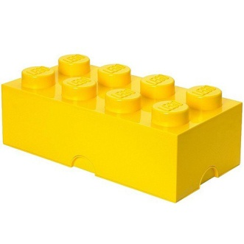
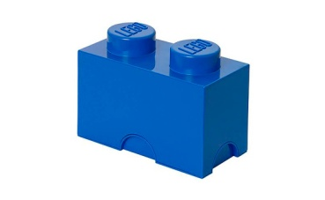
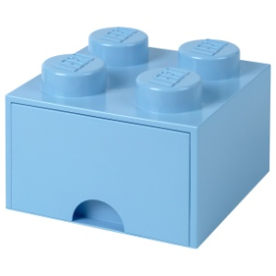
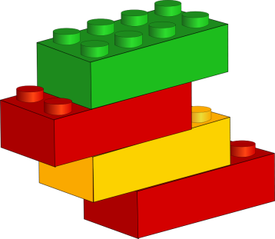
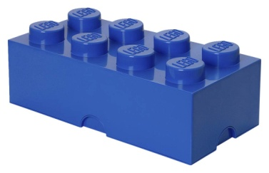
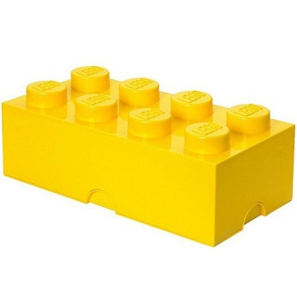
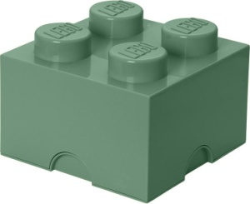

Slide 4

Молодец!

Slide 5

Подумай!

Slide 6
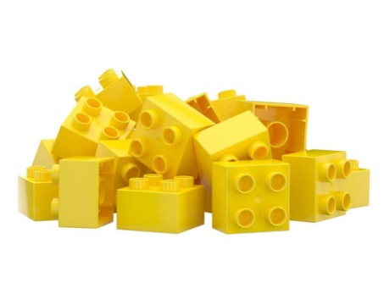

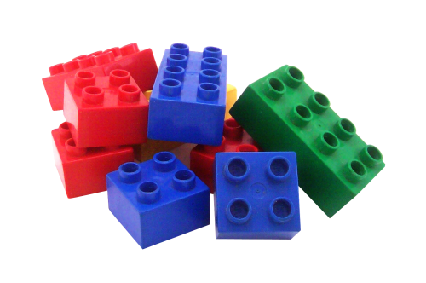


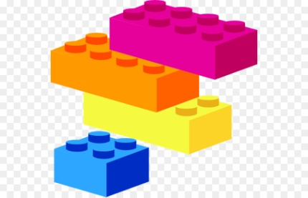
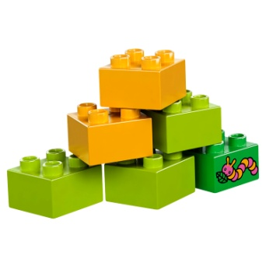
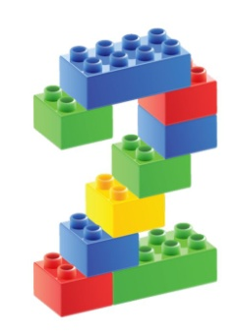
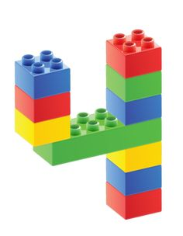

Slide 7
Молодец!

Slide 8
Подумай!

